Slide 1
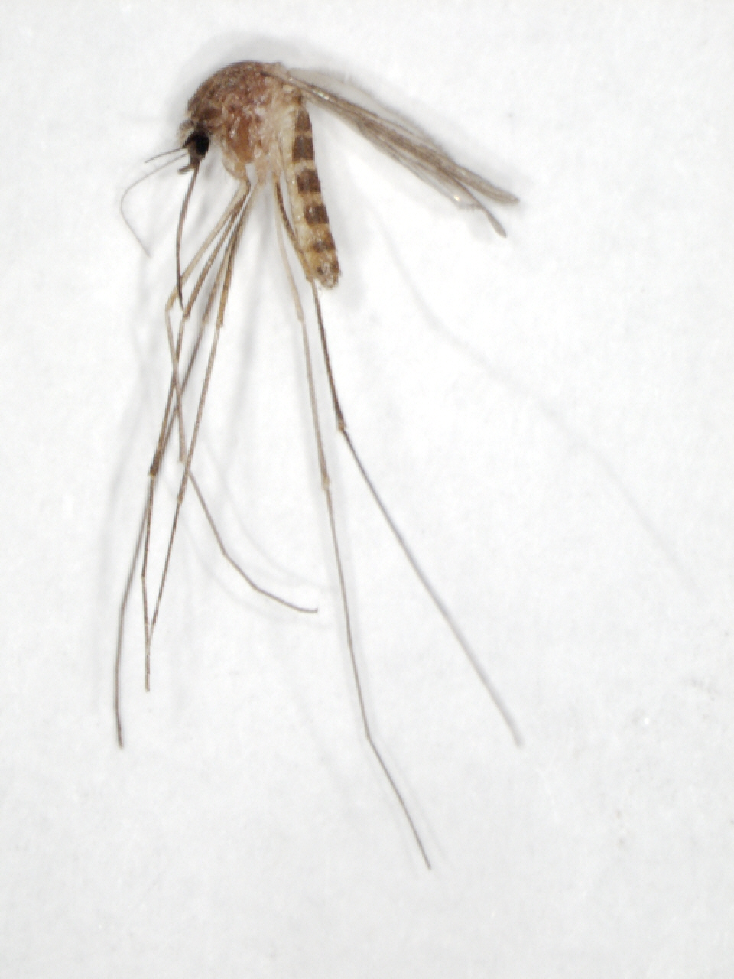
Potenziale impatto
VARIAZIONE DELLA DENSITà DI ZANZARE DI INTERESSE SANITARIO
(Culex pipiens)
Fattori climatici
Temperatura, Piovosità.
Altri fattori
Fattori ecologici (non sempre facilmente individuabili) influenzano la abbondanza delle zanzare. Ne sono un esempio le caratteristiche ambientali, come disponibilità di focolai larvali ed uso del suolo.
Caratterizzazione impatto
Alcuni tratti della biologia delle zanzare, animali tipicamente ectotermi, sono influenzati da fattori climatici come la temperatura. Ne sono esempi la longevità, la durata del ciclo riproduttivo, la durata del ciclo gonotrofico. La loro abbondanza è influenzata però anche da altri fattori ecologici, a loro volta influenzati dalle condizioni climatiche.
L’aumento dell’abbondanza di zanzare ha un impatto negativo per la molestia direttamente provocata da questi insetti. La loro presenza può tradursi in un danno diretto economico per alcuni settori, come il turismo. Inoltre alla presenza di questi insetti è correlato un rischio sanitario legato ai patogeni che possono trasmettere.
Foto: Mattia Calzolari (IZS Lombardia e Emilia-Romagna)
Scenario futuro
L’aumento delle temperature potrà provocare un aumento delle densità di zanzare ed un allungamento del loro periodo di presenza attiva sul territorio.
Anche se non sempre è possibile stabilire un rapporto diretto fra l’abbondanza di questi insetti e la circolazione delle malattie che trasmettono, il loro aumento avrebbe conseguenze epidemiologiche molto rilevanti nella circolazione di questi patogeni.
Inoltre l’aumento delle temperature agisce direttamente sulla circolazione dei patogeni trasmessi da artropodi, aumentandone ulteriormente l’incidenza, per esempio accorciando i tempi in cui si infettano i vettori.
Temperature molto al di sopra della media, in concomitanza con siccità, potrebbero però avere effetti deprimenti sull’abbondanza delle zanzare.
Relazione causa-effetto
I fattori climatici hanno una forte influenza sul numero di zanzare, animali tipicamente ectotermi, ma ci sono altri fattori ecologici (non sempre facilmente individuabili) che ne determinano l’abbondanza. Per esempio la disponibilità di focolai larvali e di ospiti sui quali effettuare il pasto di sangue.
salute
Altri settori interessati:
Iu

Slide 2
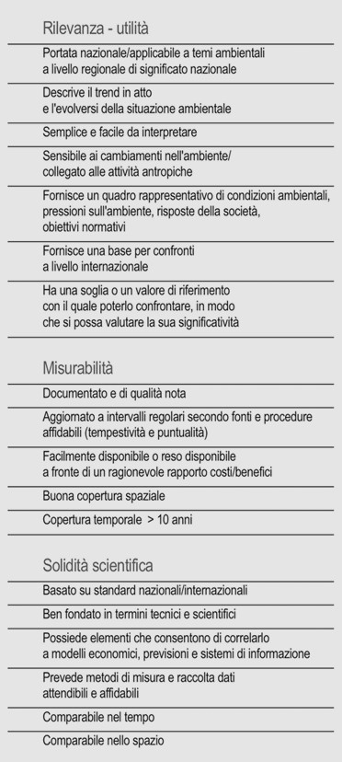
Indicatore
Media regionale mensile delle zanzare Culex pipiens
Numeri e messaggi chiave
L’andamento stagionale dell’indicatore mostra un picco di massima abbondanza, solitamente a giugno, e quindi un andamento decrescente, con valori minimi a settembre-ottobre. Il valore massimo a giugno è stato osservato nel 2023 (1369 esemplari), quello minimo sempre per il mese di giugno nel 2020 (189 esemplari). Non si evidenzia un trend stabile crescente o decrescente fra le stagioni, che mostrano valori variabili, probabilmente in parte legati al ridotto lasso di tempo preso in considerazione. Culex pipiens è il principale vettore biologico del virus West Nile (WNV) in Italia. La circolazione estiva di questo virus è legata alla presenza di questa zanzara. Il WNV può provocare casi di infezione neuroinvasiva e pone seri rischi nella sicurezza delle trasfusioni.
Descrizione
Media annua di zanzare catturate mensilmente, con trappole attrattive a ad anidride carbonica, a livello Regionale nell’ambito della Sorveglianza al virus West Nile (Regione Emilia-Romagna).
Scopo
Definire l’abbondanza delle zanzare Culex pipiens.
Frequenza rilevazione dati
I dati vengono rilevati ogni due settimane, coerentemente con i turni di cattura. La media viene elaborato su base mensile.
Unità di misura
Numero di zanzare Culex pipiens catturate da una trappola per notte.
Periodicità di aggiornamento
Annuale
Copertura temporale
2013-2023
Copertura spaziale
Regionale
Riferimenti/obiettivi fissati dalla normativa
Nessun riferimento/obiettivo fissato dalla normativa.
Metodologia di elaborazione
Il dato è ottenuto nell’ambito della sorveglianza del virus West Nile, sfruttando la rete di trappole attive in Emilia-Romagna per la sorveglianza di questo virus. Le trappole sono distribuite omogeneamente sul territorio di pianura e funzionano con turni quindicinali da metà maggio a metà ottobre. Nelle diverse stagioni sono state attive da un minino di 88 ad un massimo di 98 trappole; per calcolare l’indice è stato utilizzato un sottogruppo di 80 trappole, sempre attive nelle diverse stagioni. Le zanzare catturate vengono identificate a livello di specie in laboratorio. La media viene ottenuta sommando il numero totale di zanzare Culex pipiens catturate in un mese e dividendolo per il numero di campionamenti effettuati nel mese stesso.
Criteri di selezione
➤
➤
➤
➤
➤
➤
➤
➤
➤
➤
➤
➤
➤
➤
salute
Altri settori interessati:
Iu

Slide 3
Indicatore
Media regionale mensile delle zanzare Culex pipiens
Figura 1 – Numero medio di Culex pipiens mensile in Emilia-Romagna
Fonte e accessibilità
I dati sono detenuti da IZLER e di proprietà di IZSLER e Regione Emilia-Romagna.
Qualità dell’informazione
I dati hanno una buona qualità. Provengono da trappole entomologiche posizionate omogeneamente sul territorio di pianura (adatto alla proliferazione delle zanzare) in una griglia di circa 10 km², attivate ogni 2 settimane.
Limitazioni e possibili azioni
L’indicatore può essere disponibile solo nelle regioni dotate di un sistema di sorveglianza attiva per il virus West Nile. Può essere influenzato dal numero di trappole attive sul territorio e dai siti in cui queste trappole vengono preferenzialmente posizionate e dalle aree monitorate. L’indicatore include una sola specie di zanzara, non è quindi indicativo della molestia da zanzare in una data area, poiché questa può essere legata alla presenza anche di altre specie non rilevate.
Commento al trend
L’indicatore è soggetto a forti oscillazioni annuali per la grande variabilità nelle popolazioni di zanzare (Fig. 1). Questa variabilità è in parte spiegata dai fattori ambientali, altri fattori ecologici non sempre facilmente individuabili influiscono sulla loro abbondanza.
Riferimenti bibliografici
Calzolari M, Pautasso A, Montarsi F, Albieri A, Bellini R, et al. West Nile Virus Surveillance in 2013 via Mosquito Screening in Northern Italy and the Influence of Weather on Virus Circulation. PLoS One. 2015 Oct 21;10(10):e0140915.
Calzolari M, Angelini P, Bolzoni L, Bonilauri P, Cagarelli R, et al. Enhanced West Nile virus circulation in the Emilia-Romagna and Lombardy regions (Northern Italy) in 2018 detected by entomological surveillance. Front Vet Sci. 2020 May 5;7:243.
Referente:
Mattia Calzolari - IZSLER
mattia.calzolari@izsler.it
salute
Altri settori interessati:
Iu

